Slide 1

Programación de computadoras
Licenciatura en Sistemas – UNIDAD 3: iteración (for, while, do while).
Equipo docente: Jorge Golfieri, Natalia Romero y Nicolás Perez
Mails: jgolfieri@hotmail.com , nataliab_romero@yahoo.com.ar y nperez_dcao_smn@outlook.com
Facebook: https://www.facebook.com/groups/171510736842353
Git: https://github.com/UNLASistemasProgramacion/Programacion-de-Computadoras
E-mail: programacion.sistemas.unla@gmail.com
Grupo Wpp: https://chat.whatsapp.com/LcUv8AWKlya1qs0BKV04BQ
Instagram: https://www.instagram.com/ddpyt/

Slide 2
U3:Iteración - FOR
Seudo vs C
Ejemplo: Mostrar todos los números entre el 0 y el 10.
Entero i;
PARA (i = 0 HASTA 10, inc +1)
Escribir(“---:”, i
FINPARA
#include <stdio.h>
#include <stdlib.h>
int main()
{
int i;
for (i=0; i<=10; i++){
printf("----: %d \n", i);
}
return 0;
}

Slide 3
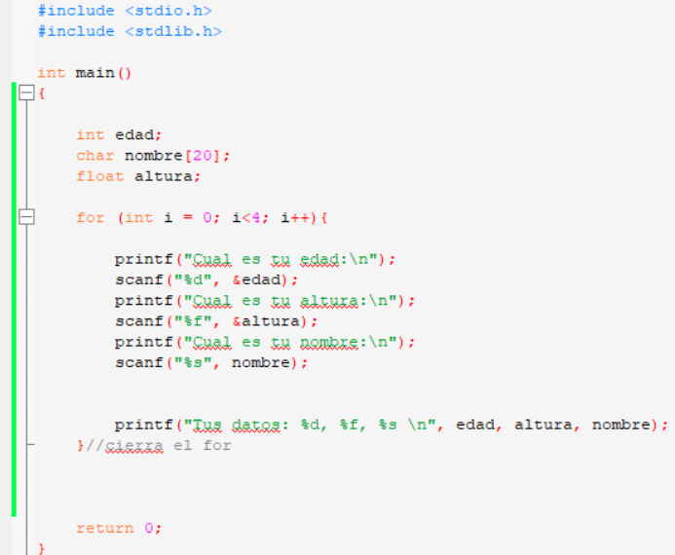
U3:Iteración - FOR
Ejemplo: Pedir los datos de 4 personas distintas y mostrar los datos.

Slide 4
U3:Iteración - FOR
Ejercicio 1: Mostrar todos los números pares entre 15 y 50.
Ejercicio 2: Mostrar todos los números divisibles por 2, por 6 y por 7 que no sean divisibles por 4 y sean menores a 10000.
Ejercicio 3: Pedir que se ingrese un numero por consola. Una vez ingresado mostrar por pantalla, ES PRIMO o NO ES PRIMO. Recordar que un numero primo tiene solo dos divisores.
Ejercicio 4: Pedir que se ingrese un numero por teclado. Calcular el factorial del numero.
Recuerde que factorial es:
Factorial de n = n! = 1.2.3.4…..(n-1).n
Factorial de 0 es = 1
Factorial de números negativos es 1
Ejercicio 5: Realizar la prueba de escritorio del ejercicio 4 y 5 para n = 6;

Slide 5
U3:Iteración - WHILE
Seudo vs C
#include <stdio.h>
#include <stdlib.h>
int main()
{
int i = 0;
while (i<=10){
printf("----; %d\n", i);
i = i +1;
}//cierra el while
return 0;
}
Ejemplo: Mostrar todos los números entre el 0 y el 10.
Entero i = 0;
MIENTRAS (i < =10)
Escribir(“---:”, i);
i = i +1;
FINMIENTRAS

Slide 6
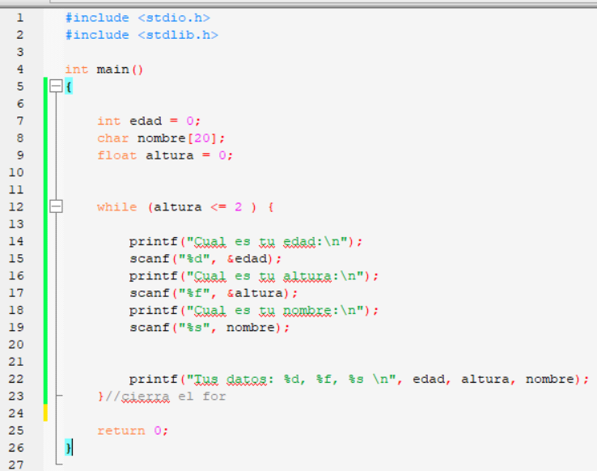
U3:Iteración - WHILE
Ejemplo: Pedir los datos de personas distintas hasta que alguien mida mas de 2 metros. Mostrar los datos.

Slide 7
U3:Iteración - WHILE
Ejercicio 6: Pedir un numero y decir si es primo o no.
Ejercicio 7: Mostrar los primeros 20 números pares usando un while.
Ejercicio 8: Pedir un numero y transfórmalo a numero binario.
Ejercicio 9: Crear un programa que pida números positivos al usuario, y vaya calculando la suma de todos ellos (terminará cuando se teclea un número negativo o cero o cuando la suma supere los 1500).

Slide 8
U3:Iteración
Ejercicio 10: Pedir que se ingrese por teclado un numero n, conseguir el numero de la posición n de la sucesión de Fibonacci. Recuerde que {0,1,1,2,3,5,8,13……,n} . Donde cada posición se obtiene al sumar las dos anteriores.
Ejercicio 11: Calcular el valor medio de los números que tipea el usuario. El usuario deja de tipear números cuando ingresa un 0.
Ejercicio 12: Un usuario debe tipear 20 números enteros. Calcular la suma de los números pares, el producto de los impares. Calcular la media de los números mayores a 5. Y el promedio de los números mayores a 20.

Slide 9
U3:Iteración
Ejercicio 13: Dibujar las siguientes figuras usando únicamente for y printf

